Slide 1


Slide 2
КУРСОВАЯ РАБОТА
09.02.07 ДО.48-1. 2024.ПЗ
Тема: Проектирование информационной системы для администратора салона красоты «KYNSI».
Студент: Татаринцева Екатерина Денисовна
Группа: № 48-1
Специальность: 09.02.07 Информационные системы и программирование
Руководитель: Усенко Елена Геннадьевна
Москва, 2024

Slide 3
Цель и задачи работы
Цель курсовой работы : выполнить проектирование информационной системы салона красоты «KYNSI»
Задачи проекта:
Выполнить анализ предметной области;
Выполнить анализ ИС;
Описать и моделировать бизнес-процессы;
Спроектировать технико-экономическое обоснование проекта;
Разработать устав проекта;
Определить участников проекта;
Разработать план управления рисками проекта;
Разработка программное решение средствами Microsoft Project.
Разработать документацию.

Slide 4
Предметная область
В данной работе рассматривается салон красоты ООО «KYNSI».
Салон красоты предоставляет широкий спектр услуг, включая парикмахерские услуги, маникюр, педикюр, косметологию и массаж. Клиенты могут записываться на прием как по телефону, так и лично в салоне.
Мастера салона работают по графику, который может меняться в зависимости от их занятости и предпочтений клиентов. Для управления всей этой информацией необходимо эффективное программное обеспечение, которое позволит вести учет клиентов, вести расписание работы мастеров и анализировать эффективность работы салона.

Slide 5
Инициация и разработка концепции проекта
Инициация проекта – это начальная фаза создания проекта, в рамках которой происходит определение его целей, задач, ресурсов, сроков и структуры.
Классификация данного проекта описывается в таблице 1.1.
Таблица 1.1. Классификация проекта
Классификационный признак | Тип проекта
По уровню проекта | Проекта
По масштабу (размеру) проекта | Средний
По сложности | Комплексно сложный
По срокам реализации | Средний
По требованиям к качеству и способам его обеспечения | Стандартный
По требованиям к ограниченности ресурсов совокупности проектов | Монопроект
По характеру проекта/уровню участников | Местный
По характеру целевой задачи проекта | Маркетинговый
По объекту инвестиционной деятельности | Реальный, инвестиционный
По главной причине возникновения проекта | Реорганизация

Slide 6
Устав проекта
Устав проекта – документ, формально авторизующий проект или его фазу, содержит исходные требования, которые удовлетворят нужды и ожидания заинтересованных сторон проекта. Устав данного проекта показан в таб. 1.2.
Таблица 1.2. Устав проекта
Название проекта: | Проектирование информационной системы для администратора салона красоты «KYNSI».
Менеджер проекта: | Иванова Александра Евгеньевна.
Бизнес-причина возникновения проекта | Реализация стратегии расширения бизнеса, увеличение объема продаж, привлечение новых клиентов, улучшение качества предоставляемых услуг, увеличение конкурентоспособности на рынке, оптимизация внутренних процессов и повышение эффективности работы сотрудников.
Бизнес-цель проекта: | Создание проекта ИС администратора салона красоты «KYNSI».
Дата (MM/DD/YYYY): | 01.01.2024
Версии:
Версия | Дата (MM/DD/YYYY) | Комментарий
1.0.

Slide 7
1.Краткое описание проекта
1.1 Название проекта
Проектирование ИС для администратора салона красоты
1.2 Суть проекта
Повышение уровня качества работы администратора салона красоты
1.3 Бизнес-окружение проекта
Руководитель проекта – Петров А. И. Менеджер проекта – Иванова А. Е. Разработчик – Терентьев О. А. Тестировщик – Ибрагимов А. С.
1.4 Цели проекта
Увеличение оборота и прибыли: увеличение числа клиентов и среднего чека; Улучшение качества обслуживания; Повышение функциональности; Расширение ассортимента услуг и узнаваемости и репутации.
1.5 Риски проекта
Финансовые риски: недостаток финансирования проекта, нестабильность курсов валют, нарушение финансовых договоренностей Технические риски: сбои в работе оборудования, утечка конфиденциальных данных. Риски сроков: Возможны задержки в выполнении работ, связанные с организационными и техническими сложностями. Временные: задержки в выполнении проекта, несоответствие сроков и ожидаемого результата

Slide 8
3. Ограничения проекта
3.1 Вехи и дата завершения проекта
Длительность проекта | Не более 4-х месяцев.
Начало проекта | 01.01.2024
Начало и окончание инициации | 01.01.2024 – 18.01.2024
Начало и окончание планирования | 19.0.12024 - 29.01.2024
Проектирование и разработка | 30.01.2024 - 22.02.2024
Тестирование | 22.02.2024 – 04.03.2024
Окончание проекта | 07.03.2024
3.2 Общий бюджет проекта
Общий бюджет – 182.400 РУБ
3.3 Ограничения по выполнению и организации работ
Финансовые – Ограниченные рамки бюджета. Временные – Ограниченный срок выполнения проекта. Технические - сбои в работе оборудования, утечка конфиденциальных данных.

Slide 9
Определение фаз жизненного цикла проекта
Жизненный цикл проекта – это последовательное разделение процесса управления проектом на фазы, начиная с инициации и заканчивая завершением.
Жизненный цикл данного проекта показан на таб. 1.3.
Фаза | Инициация | Планирование | Проектирование и разработка | Тестирование и Завершение
Начало фазы | 01.01.2024 | 19.01.2024 | 30.01.2024 | 22.02.2024
Окончание фазы | 18.01.2024 | 29.01.2024 | 22.02.2024 | 07.03.2024
Перечень основных работ | Разработка ТЭО Разработка устава Разработка предварительной констатации содержания. | Создание плана проекта Уточнение содержания Формирование договора Заключение договора. | Разработка ИС Исправление ошибок. Установка Тестирование | Ввод в эксплуатацию.
Ключевые вехи | Инициация завершена | Планирование завершено | Исполнение и контроль завершено. | Ввод в эксплуатацию завершен
Сложности | Простая | Сложная | Сложная | Простая

Slide 10
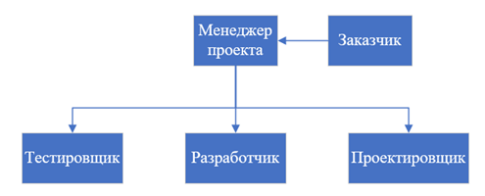
Определение участников проекта.
Участники проекта – это люди или группы людей, которые принимают участие в реализации проекта и вносят свой вклад в достижение его целей.
Рис. 1 Участники проекта

Slide 11
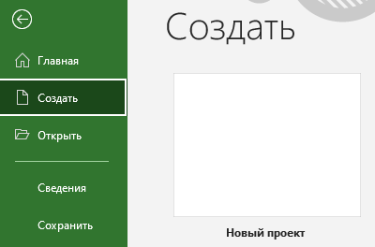
Разработка информационной системы
Для разработки информационной системы администратора салона красоты «KYSNI» потребуется создание информационной системы, с новой конфигурацией и добавление объектов конфигурации в режиме Конфигуратор.
Для начала работы над новым проектом нужно открыть программу MS Project и выбрать опцию "Новый проект" на вкладке "Создать" (как показано на рисунке 2.1).
Рис. 2.1. Создание нового проекта в MS Project

Slide 12
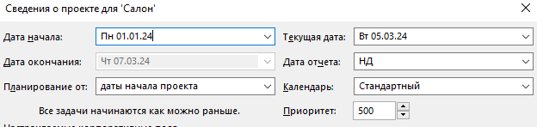
Cведения о проекте
Сведения о проекте - это информация, характеризующая основные аспекты и параметры проекта.
Рис. 1.3. Cведения о проекте.

Slide 13
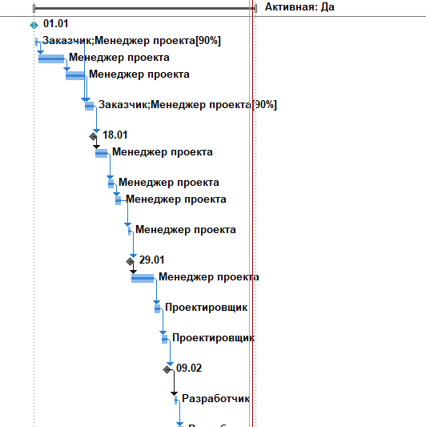
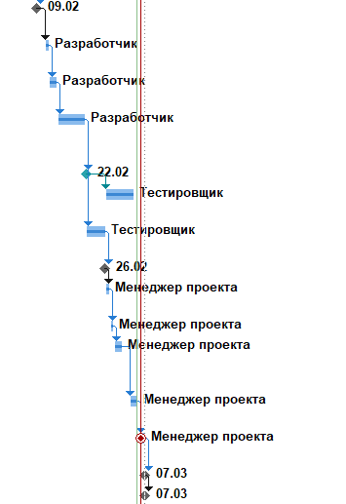
Диаграмма Ганта.
Диаграмма Ганта в MS Project является основным инструментом для визуализации плана проекта. Этот график отображает время по горизонтали и список задач по вертикали, причем длина полос, представляющих задачи, пропорциональна их продолжительности.
Рис. 1.4. Диаграмма Ганта.

Slide 14
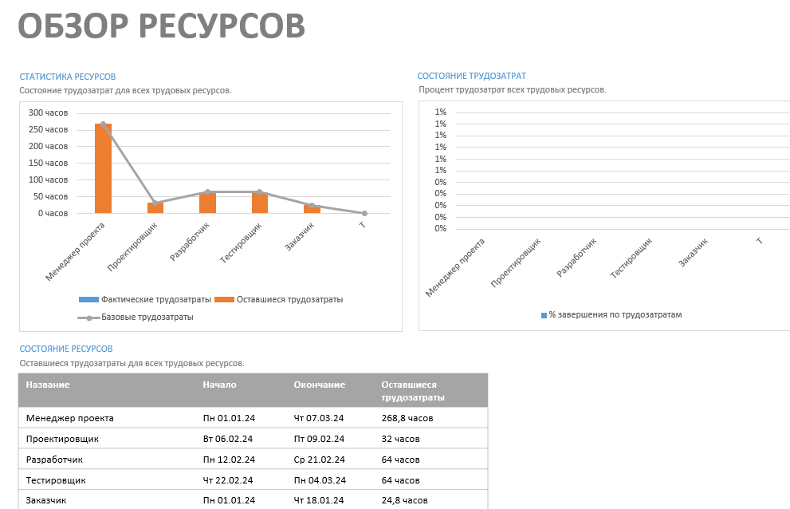
Отчеты в MS Project
Отчет — это документ или представление информации, которое содержит результаты анализа, исследования, выполненных работ или других данных.

Slide 15
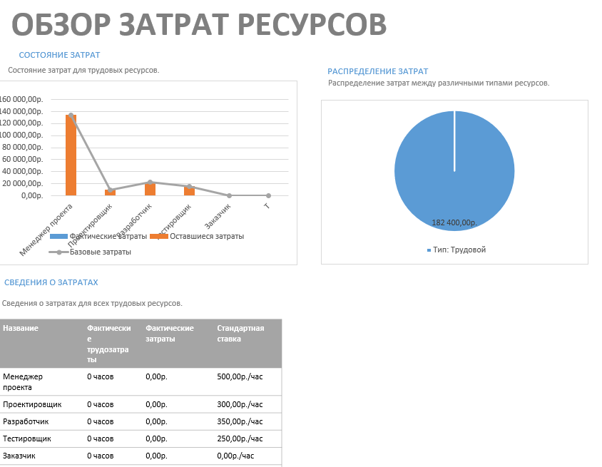

Slide 16
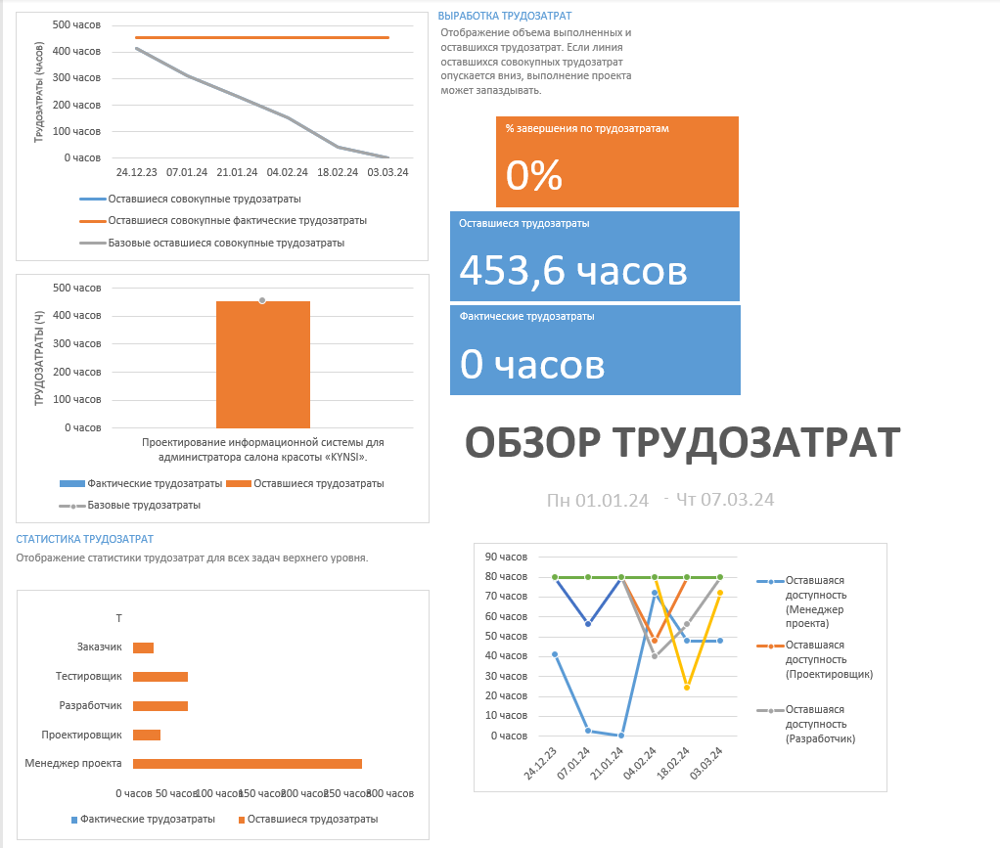

Slide 17
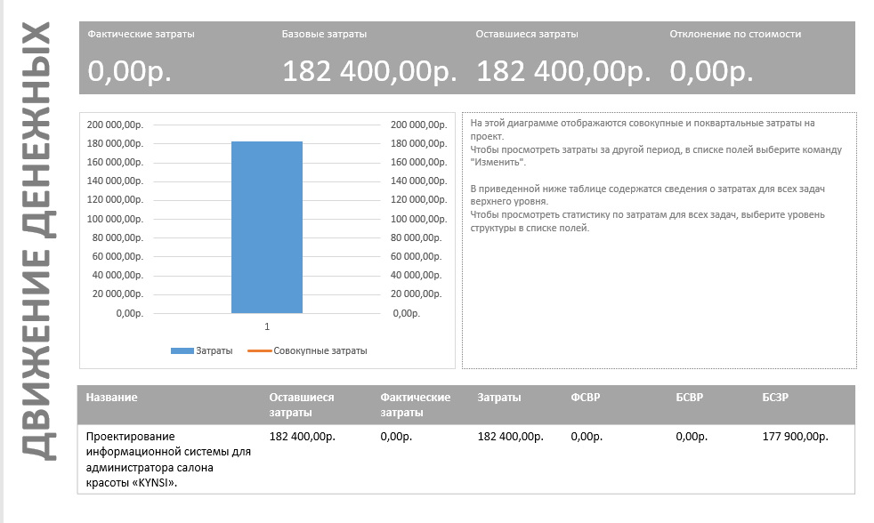

Slide 18
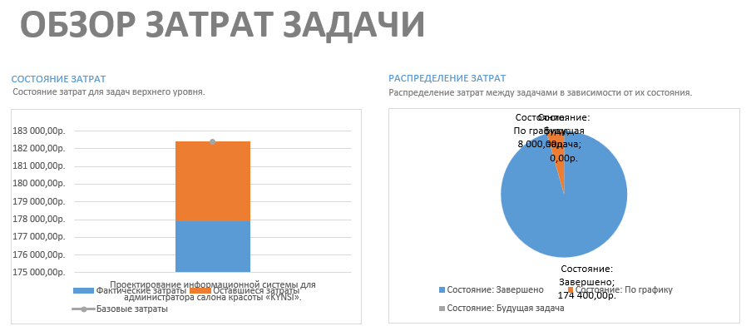
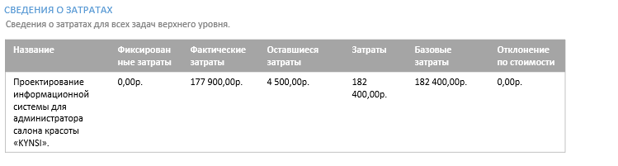

Slide 19
Заключение
В результате проведенного исследования была спроектирована автоматизированная система учета клиентов салона красоты "KYNSI", которая позволяет эффективно и надежно управлять информацией о клиентах, их записях, предоставленных услугах.
В курсовой работе были поставлены и выполнены следующие задачи:
Выполнить анализ предметной области;
Разработать устав проекта;
Определить участников проекта;
Разработать план управления рисками проекта;
Разработать базовый план проекта;
Выполнить управление проектом в MS Project.

